Slide 2
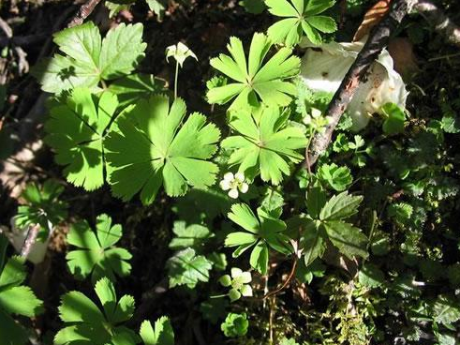
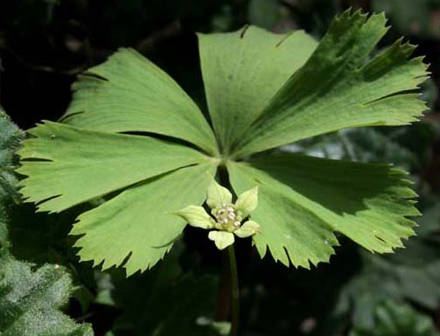
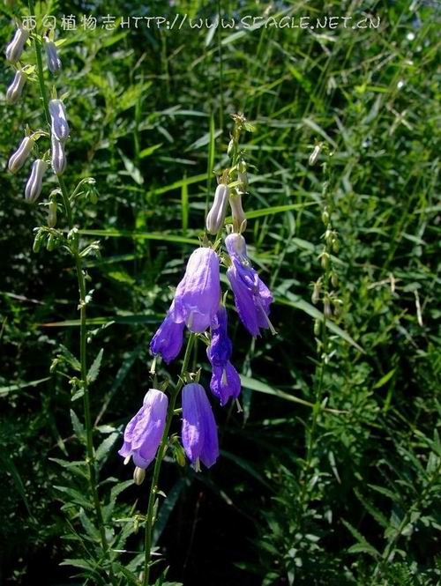
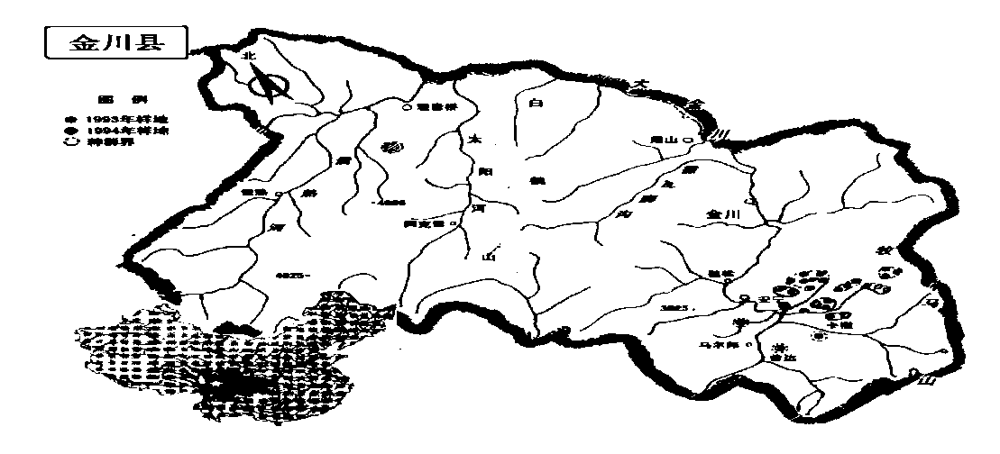
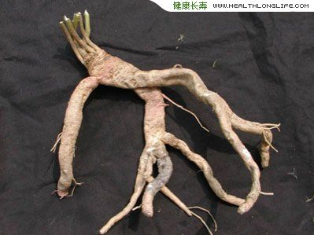
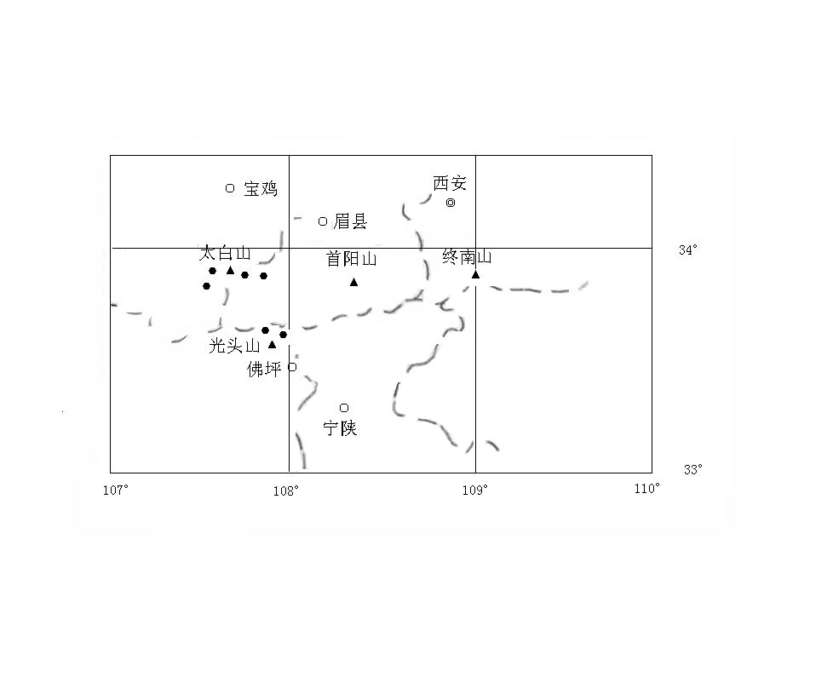
3.1地理分布与生物学特性
国家Ⅱ级保护，多年生草本。岛屿化分布于西南和陕甘地区，秦岭3个山峰海拔2510-3200m是主要分布区。
3.1.1 独叶草Kingdonia uniflora
独叶草在陕西分布图
注：图中●代表独叶草种群
3.1.2 裂叶沙参Adenophora lobophylla
多年生草本。仅在四川金川县，海拔2000－3500m。
裂叶沙参地理分布

Slide 3
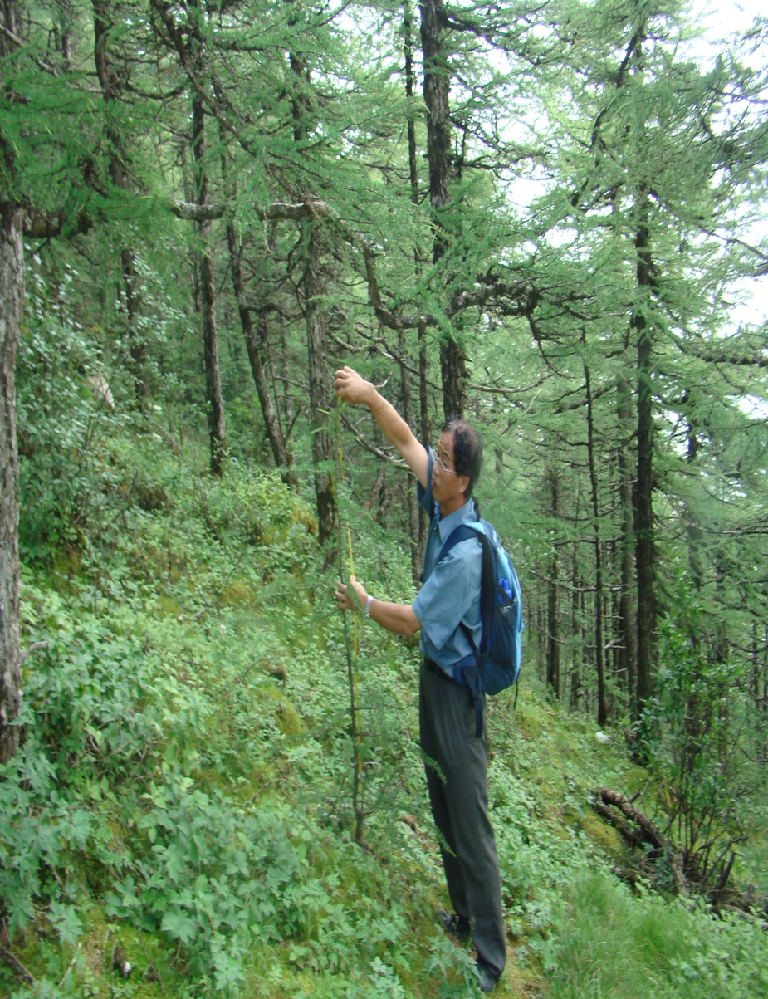
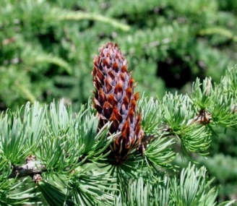
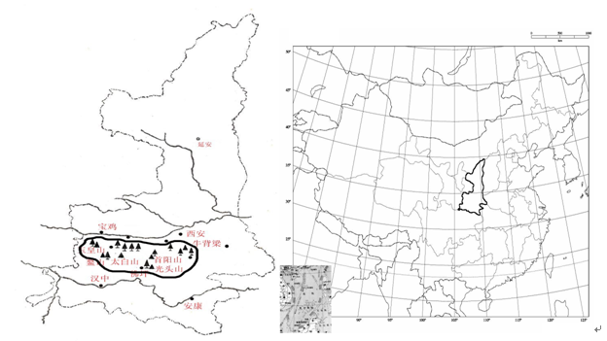
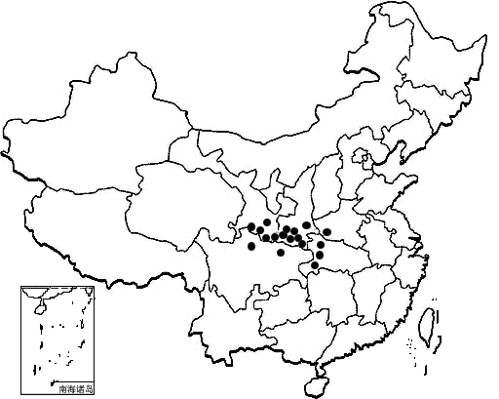
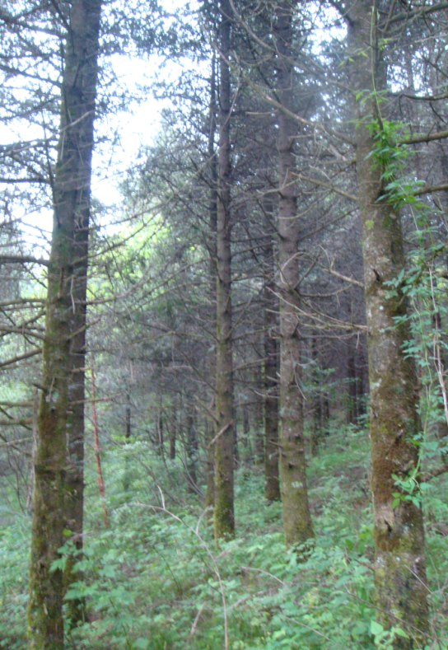
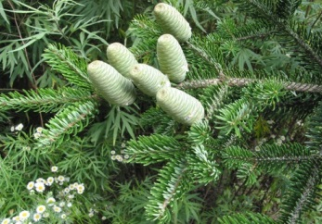
三、主要技术内容
国家Ⅱ级保护，秦岭特有乔木。岛屿化分布于秦岭太白山及其周围主峰海拔2800～3500m的主峰。
3.1.3太白红杉 Larix chinensis
太白红杉种群地理分布图
四种濒危种岛屿化孤立分布高海拔地区；分布区在大幅收缩。致危原因是内在适应力差；外在人为破坏了生存条件。
3.1.4 秦岭冷杉Abies chensiensis
国家Ⅱ级保护，常绿乔木。岛屿化分布于湖北、河南、四川陕西、甘肃海拔1300－2100m。秦岭是主产区。
秦岭冷杉种群地理分布图

Slide 4
3.2.1独叶草种群年龄结构、生命表与存活曲线
目的:阐明4种群现状；对未来数量动态作出预测；分析原因，为种群保育提供依据。（仅以独叶草和裂叶沙参种群为例）。
（1）不同海拔区间独叶草种群年龄结构比较
种群年龄结构均呈现以3～5年为中心的“偏正态分布”。随海拔增高，种群密度增加。海拔2700～3100m的巴山冷杉和太白红杉林下，腐殖质深厚，更适合其生存。
（2）独叶草标准生命表
静态生命表显示种群的基本特征：1-2年死亡率负值，但期望寿命最高；5-10龄级死亡率最高，累计达到90.3 %；说明种群早衰、严重缺乏幼苗严重。

Slide 5
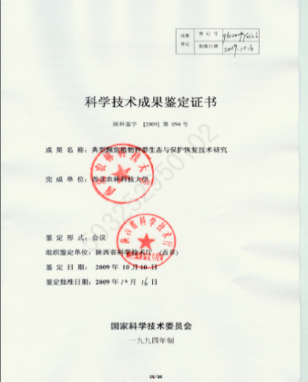
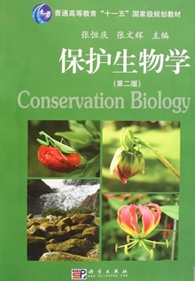
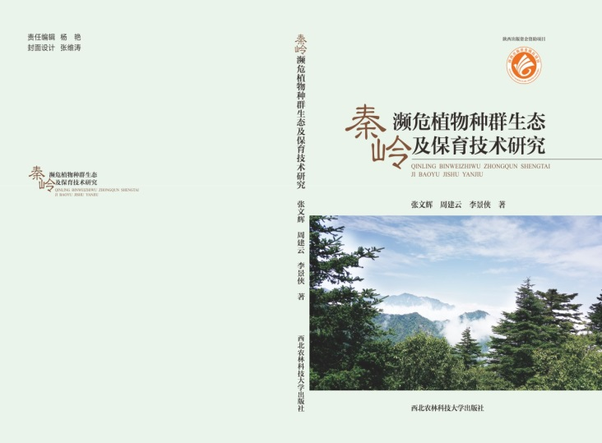
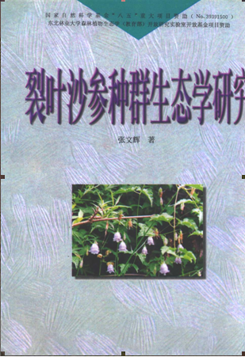
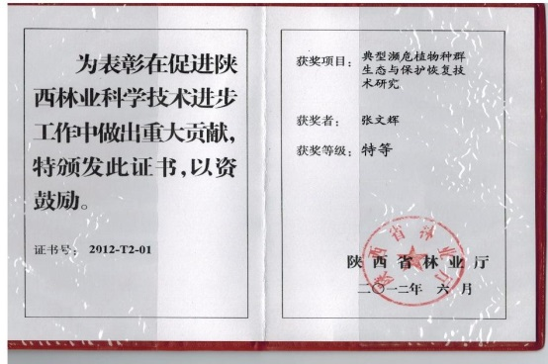
5.1 本项目2010年通过成果鉴定，鉴定意见“国际先进水平”；2012年获陕西省林业厅科技进步特等奖。
5.2 出版学术著作：4部
（1）张文辉，周建云等，秦岭濒危植物种群生态及保育技术研究，2015.西北农林科技大学出版社.
（2）张文辉. 裂叶沙参种群生态学研究. 1998. 东北林业大学出版社.
（3）张恒庆, 张文辉. 保护生物学. 2005第一版， 2009第二版，科学出版社.
（4）谢国文, 亨颜梅, 张文辉. 生物多样性保护与利用. 2001.湖南科技出版社.

Slide 6



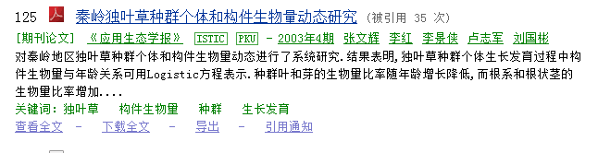
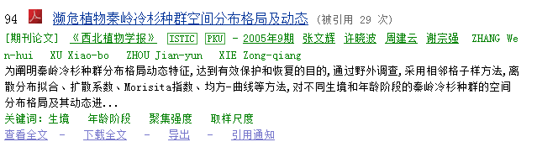

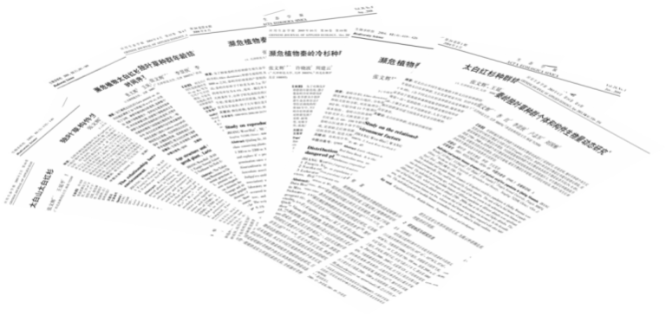
五、主要技术经济指标与相关知识产权
5.3 发表研究论文
在核心刊物以上共发表相关研究论文45篇，其中一级学报论文18篇，获省部级优秀论文奖3篇。

Slide 7
